Slide 1


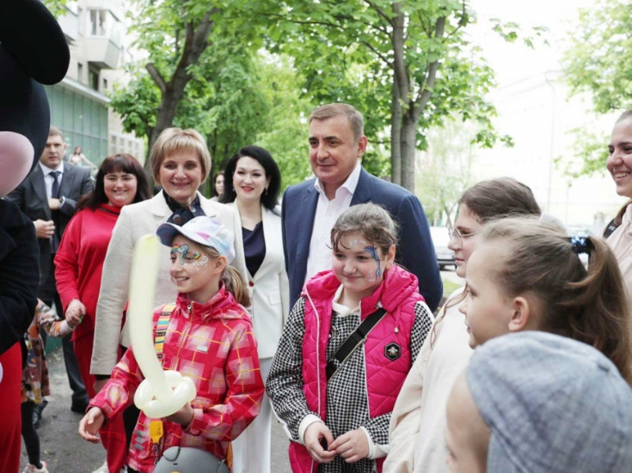
«Комплексное социальное сопровождение участников специальной военной операции и членов их семей»
Шубинская Эвелина Борисовна
г.Тула

Slide 2

РЕГИОНАЛЬНЫЕ МЕРЫ ПОДДЕРЖКИ ДЛЯ УЧАСТНИКОВ СВО И ЧЛЕНОВ ИХ СЕМЕЙ В ТУЛЬСКОЙ ОБЛАСТИ
Указ Губернатора Тульской области от 12.10.2022 № 105 «О предоставлении дополнительных мер социальной поддержки отдельным категориям граждан», а также 15 НПА в статусе Указов Губернатора Тульской области и Постановлений Правительства Тульской области
ПЕРВОЕ МЕСТО В СТРАНЕ ПО КОЛИЧЕСТВУ МЕР ПОДДЕРЖКИ
УЧАСТНИКОВ СВО И ЧЛЕНОВ ИХ СЕМЕЙ
Создан и
функционирует
Фонд
«Защитники
Отечества»
Функционирует
СМФЦ
«Мой семейный
центр» и ОПСИД
в 26 МО
Функционирует
«Семейная
диспетчерская»
с единым
номером - 129
Функционирует «Региональный
центр
«Развитие» и
КЦСОН
в 26 МО
Функционирует
Координационный
центр СДУ с
единым номером –
8 800 200 52 26
Реализуется
общероссийский
проект
#МыВместе
Реализовано
более 60
региональных
мер
Социальной
поддержки
ЦЕЛЕВАЯ АУДИТОРИЯ
ЧЛЕНЫ СЕМЕЙ УЧАСТНИКОВ СВО
более 7 000 семей участников СВО в ТО
229 кураторов
более 4 000 семей с детьми участников СВО в ТО
170 кураторов
более 3 000 семей участников СВО на патронаже ГУ ТО «КЦСОН»
59 кураторов

Slide 3
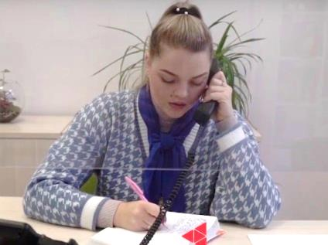


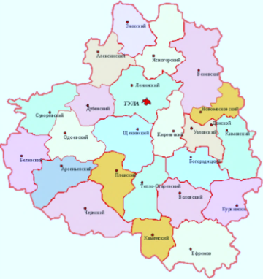
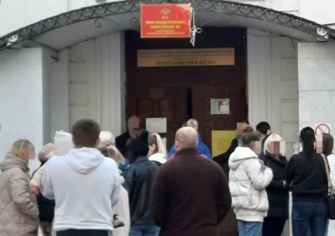
ИСТОЧНИКИ ПОСТУПЛЕНИЯ ОБРАЩЕНИЙ УЧАСТНИКОВ СВО И ЧЛЕНОВ ИХ СЕМЕЙ
Служба «Семейная диспетчерская
- «129»
43%
Администрации МО
3%
Пункты
Мобилизации, военный комиссариат
11%
Личные обращения участников
СВО и членов их семей
Субъекты межведомственного
взаимодействия
2%
22%
Органы исполнительной
власти
19%

Slide 4
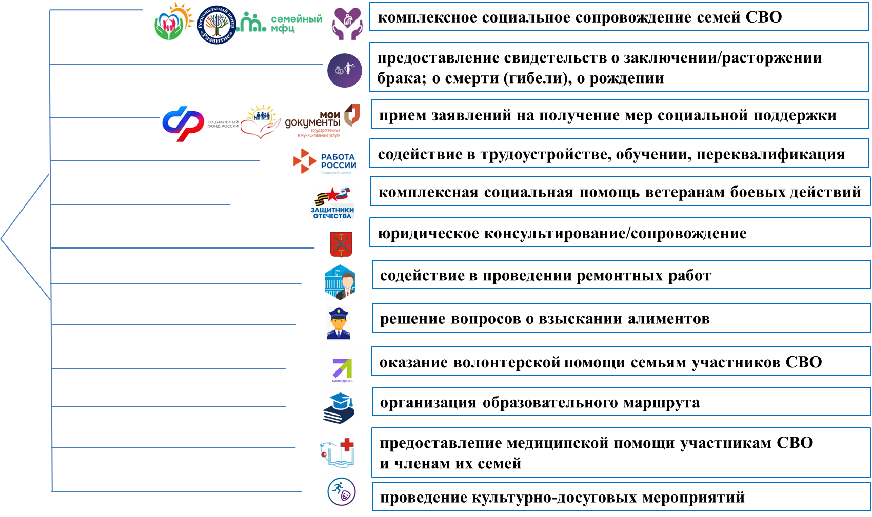

ФУНКЦИИ СУБЪЕКТОВ МЕЖВЕДОМСТВЕННОГО ВЗАИМОДЕЙСТВИЯ
ЗАКЛЮЧЕНО
160 СОГЛАШЕНИЙ
О ВЗАИМОДЕЙСТВИИ

Slide 5
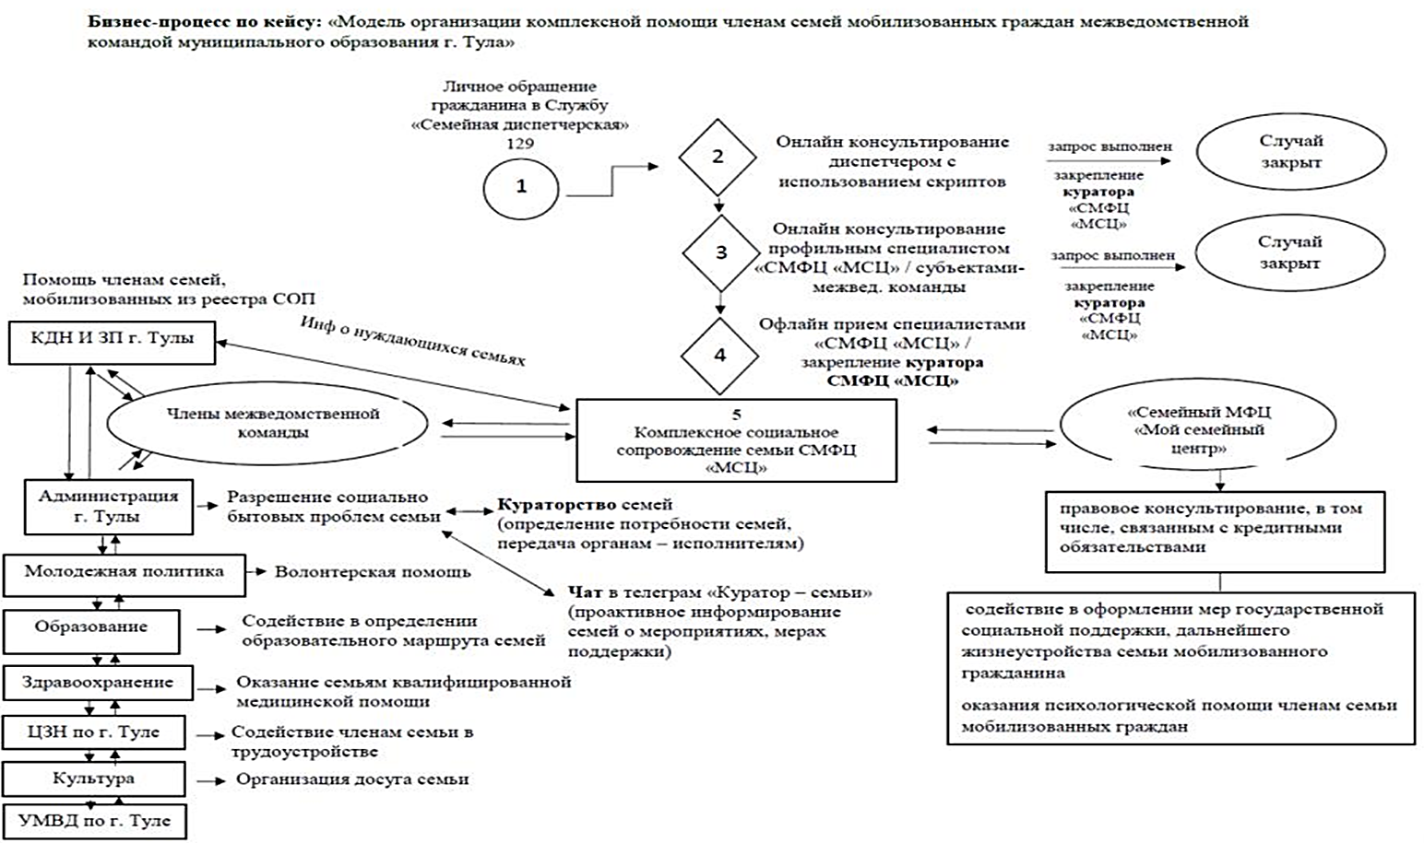
С 01.10.2022 поступило более
22 000 обращений членов семей мобилизованных граждан в учреждения проекта «МСЦ»

Slide 6
КУРАТОРСТВО СЕМЕЙ СВО
Кураторство семей СВО – это эффективная система взаимодействия клиентоориентированых сотрудников социальных учреждений и членов семей участников СВО, которая позволяет решить актуальные для семьи вопросы правового, социального и психологического характера, а также обеспечить содействие в получении медицинской, волонтерской и иной помощи на межведомственной и межсекторальной основе. Кураторство выполняет координирующую функцию и гарантирует семье участников СВО оперативную, результативную комплексную социальную помощь и поддержку, формирует устойчивую социально-психологическую основу семье участников СВО.
Куратор семьи СВО – это клиентоориентированный сотрудник социального учреждения, осуществляющий целенаправленную, системную и планируемую деятельность, основанную на индивидуальной программе социального патранажа семьи, нормативно-правовой базе и регламентах социального учреждения; ответственный за результат работы с семьей СВО.

Slide 7









АЛГОРИТМ РАБОТЫ КУРАТОРА С СЕМЬЕЙ УЧАСТНИКА СВО
Формирование внутриорганизационной
команды специалистов, межведомственного пула стейкхолдеров
Поступление обращения
Сбор информации на основе чек-листов, заполнение ПКУ в АС «АСП»
Разработка индивидуального маршрута оказания помощи семье участника СВО
Реализация индивидуальной программы комплексной социальной помощи
Промежуточный контроль результатов кураторства на основании чек-листа с внесением в ПКУ АС «АСП», заполнение отчета – 2 раза/месяц
Реализация индивидуальной программы комплексной социальной помощи

Slide 8
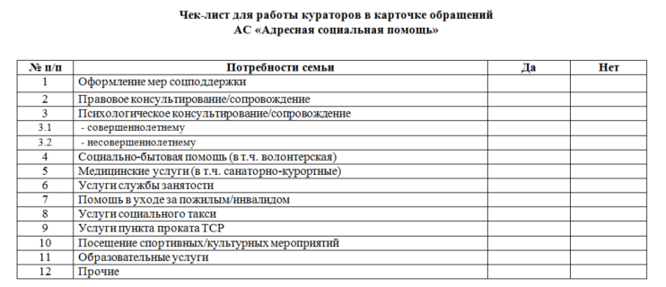
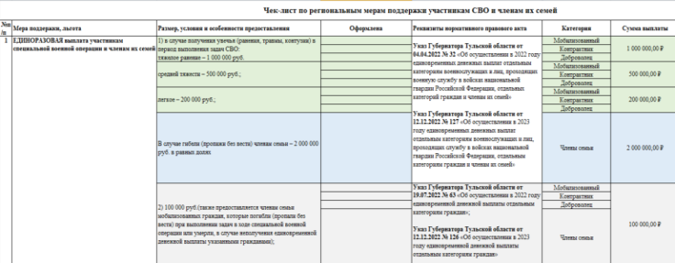
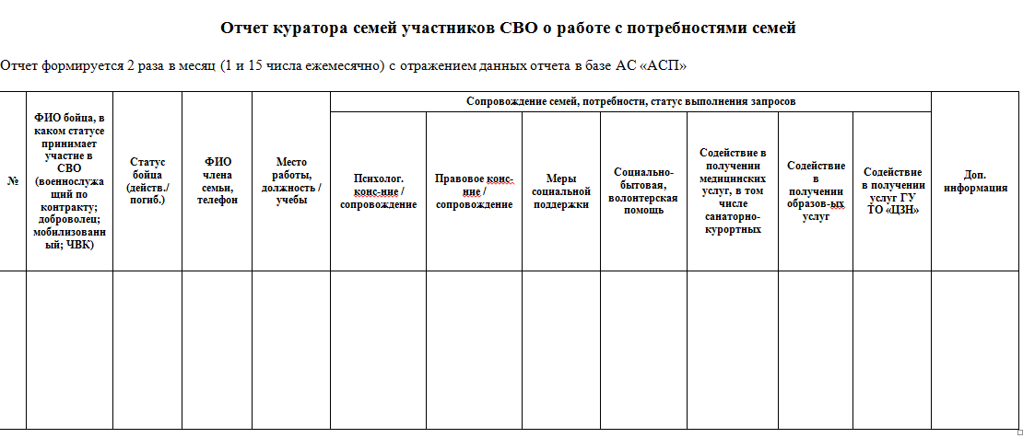
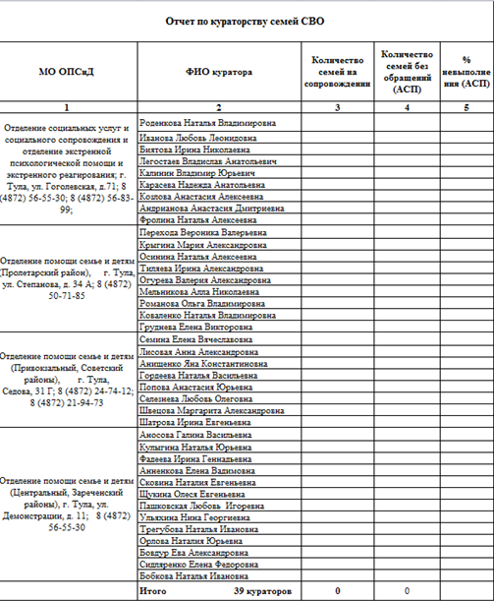
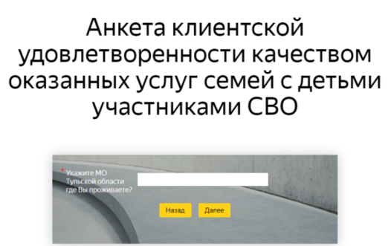
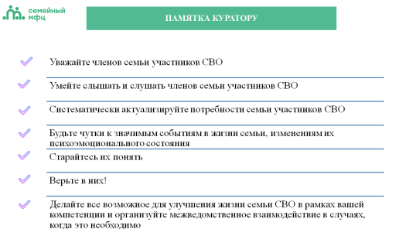
ИНСТРУМЕНТАРИЙ КУРАТОРА
Чек - лист для работы куратора по актуальным потребностям семьи
Чек - лист по региональным
мерам поддержки
Отчеты куратора о работе с семьями с детьми участников СВО
АС «АСП»
по Алгоритму фиксации в АС «АСП»
информации о деятельности специалистов
соц обслуживания ТО от 31.03.2023
Информационные материалы для
эффективного кураторства семей
с детьми участников СВО

Slide 9
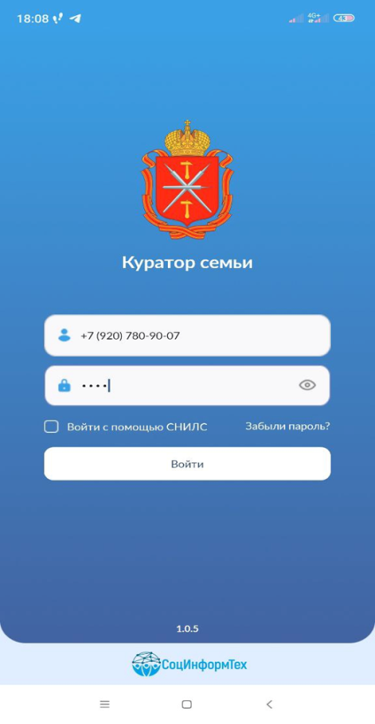
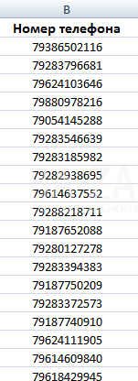

Возможности информационных сервисов
Мобильное приложение «Куратор семьи»
Голосовой робот
интеграция приложения информационным пространством региона
получение данных из АСП об уведомлениях, направляемых пользователю приложения от куратора семьи, в онлайн режиме, а также - от семьи к куратору
конфиденциальность
получение обратной связи /статуса в процессе информационного взаимодействия
автоматическая регистрация обращений в АСП
ведение диалога с семьей в рамках полученного обращения
Информирование:
- выплаты
- помощь
- мероприятия

Slide 10
ТЕМАТИКИ ОБРАЩЕНИЙ СЕМЕЙ УЧАСТНИКОВ СВО
Социально-правовые:
оформление мер социальной поддержки – 35,4%
улучшение жилищных условий – 15%
исполнение кредитных обязательств – 13,8%
оформление компенсаций за ЖКУ – 12%
оформление сделки купли-продажи
недвижимого имущества (жилья) – 3%
наследование имущества – 11,2%
порядок взыскания алиментов в досудебном и судебном порядке – 9%
содействие в получении паспорта – 0,1%
получение гражданства РФ – 0,1%
определение в пользование земельного участка-0,1%
обжалование действий работодателя – 0,3%
Волонтерская помощь:
доставка лекарственных препаратов и предметов первой необходимости для детей-18%
сопровождение детей в школьные и дошкольные учреждения, учреждения здравоохранения – 34%
содействие в проведении ремонтных работ
и мелкого бытового ремонта – 25%
помощь в ведении хозяйства – 23%
Социально-психологические:
взрослое консультирование – 9%
детское консультирование – 24%
группы психологической поддержки – 28%
группы эмоционально-коммуникативного развития детей – 39%
Социально-бытовые:
продукты питания – 63%
предметы одежды – 22%
подарочные наборы для новорожденного – 15%

Slide 11
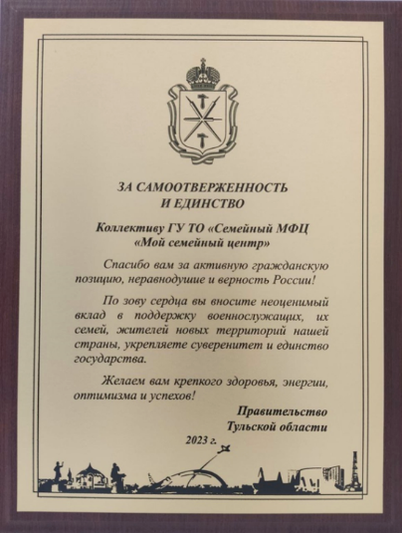
ОБРАЩЕНИЯ ОТ ЧЛЕНОВ СЕМЕЙ МОБИЛИЗОВАННЫХ ГРАЖДАН В УЧРЕЖДЕНИЯ ПРОЕКТА «МОЙ СЕМЕЙНЫЙ ЦЕНТР»
Более 7 000 семей с закрепленным куратором социальных учреждений
За период мобилизации с 1 октября 2022 г. поступило более 22 000 обращений членов семей мобилизованных граждан в учреждения проекта «МСЦ», статус-закрыты
В службу «Семейная диспетчерская» поступило более 8 000 обращений членов семей мобилизованных граждан
Оказана волонтерская помощь – более 600 семьям
В преддверии Дня защиты детей вручено 5000 сладких подарков детям участников СВО
1 103 членов семей участников СВО посетили цирковое представление
117 детей из семей участников СВО были обеспечены сладкими подарками в рамках мероприятия «Собери ребенка в школу», посвященное Дню знаний
Награда Правительства
Тульской области за поддержку
военнослужащих и их семей

Slide 12
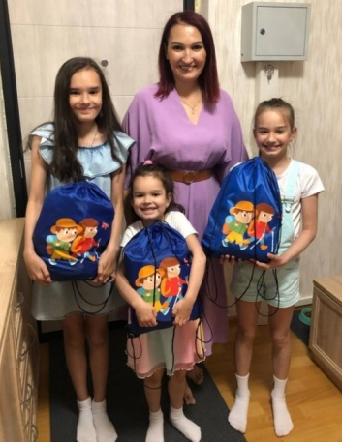
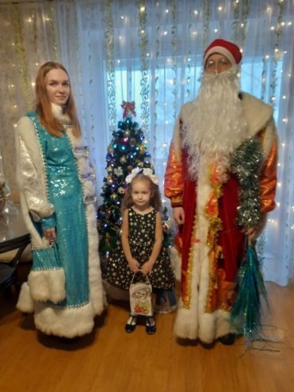
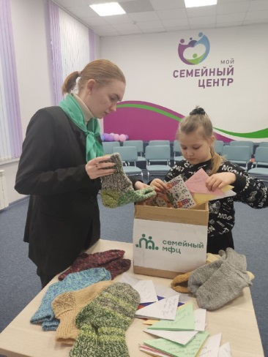
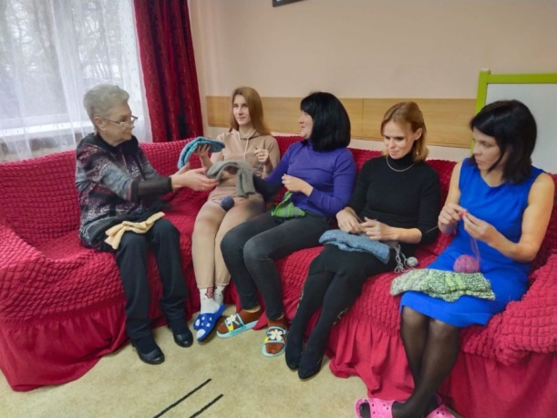
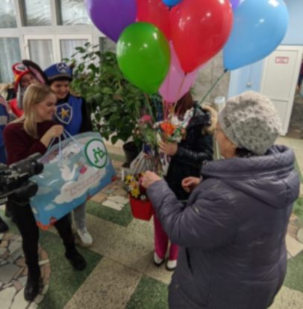
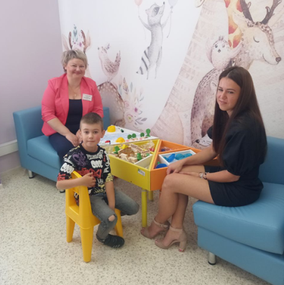
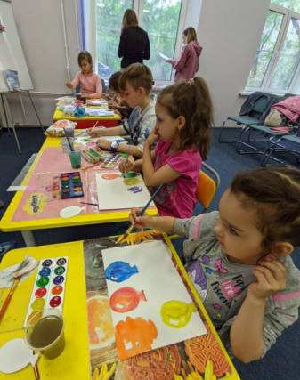
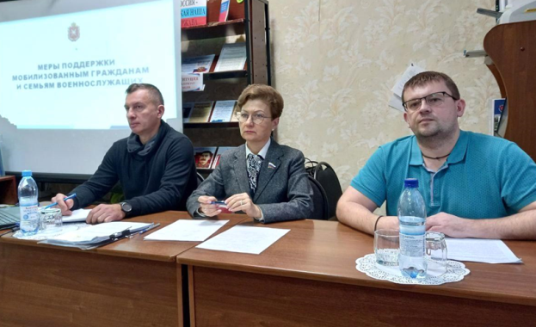
УСЛУГИ И МЕРОПРИЯТИЯ ДЛЯ ЧЛЕНОВ СЕМЕЙ УЧАСТНИКОВ СВО

Slide 13

МЕТОДИЧЕСКОЕ СОПРОВОЖДЕНИЕ ОТРАБОТКИ ОБРАЩЕНИЙ ЧЛЕНОВ СЕМЕЙ МОБИЛИЗОВАННЫХ ГРАЖДАН
ПРОВЕДЕНО: 10 семинаров для диспетчеров службы «Семейная диспетчерская»,
7 обучающих тренингов для руководителей и специалистов отделений помощи семье и
детям (психологов, специалистов базы АСП, клиентоориентированных специалистов,
охват – более 200 специалистов, еженедельно проводятся группы психологической
поддержки для взрослых – более 300 человек и группа эмоционально-коммуникативного
развития детей участников СВО – более 400 человек
Семинары
«Бизнес-процесс: Оказание комплексной социальной помощи членам семьи мобилизованных граждан с участием членов межведомственного взаимодействия»
Тренинги
«Семьи с детьми в трудной жизненной ситуации: поиск точек опоры родителей как способ обеспечить благополучие ребенка. Особенности психологической работы с семьями мобилизованных граждан»
«Организация работы сотрудников СМФЦ «МСЦ» и отделений помощи семье и детям муниципальных образований Тульской области в базе АСП с семьями по признаку учета 10.22 (мобилизация)»
«Практика оказания экстренной психологической помощи семьям с детьми»
«Обучение диспетчеров линии 129 службы «Семейная диспетчерская» по работе с обращениями граждан, сотрудником телефона доверия Губернатора ТО
«Практика оказания экстренной психологической помощи семьям с детьми: способы совладения со стрессом. Копинг-стратегии»
Тренинг «Основы эффективного
взаимодействия куратора и семей
участников СВО»
Приглашенные спикеры - психолог Тульского областного отделения Общероссийской общественной организации «Российский красный крест», ГУ МЧС России по ТО

Slide 14
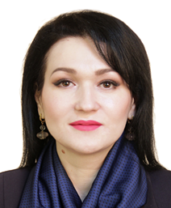

СПАСИБО ЗА ВНИМАНИЕ!
Шубинская Эвелина Борисовна
8 (4872) 56-83-99, 8 (906)538-87-95
oblcentr@tularegion.ru

